Slide 1
Управление ИТ-услугами. Подходы к оценке ИТ-услуг
Работу выполнила:
Студентка 3 курса ИВТ
Белорукова Елизавета

Slide 2
Управление IT-услугами
Управление ИТ ‐ услугами (ITSM(*) - IT Service Management) - подход к управлению и организации ИТ-услуг, направленный на удовлетворение потребностей бизнеса. Управление ИТ-услугами реализуется поставщиками ИТ-услуг путём использования оптимального сочетания людей, процессов и информационных технологий.

Slide 3
Основными целями управления ИТ ‐ услугами в организации являются:
повышение качества и эффективности ИТ-услуг;
сокращение затрат на ИТ;
снижение времени простоя бизнес-сервисов и информационно-технологических сервисов;
усиление контроля и обеспечение прозрачности работы департамента ИТ.

Slide 4
Управление ИТ-услугами реализуется поставщиками ИТ-услуг путём использования оптимального сочетания людей, процессов и информационных технологий. Для содействия реализации подхода к управлению ИТ-услугами используется серия документов ITIL.
Рассмотрим процессы ITIL, которые мы считаем наиболее интересными для оптимизации и автоматизации в наше время.

Slide 5
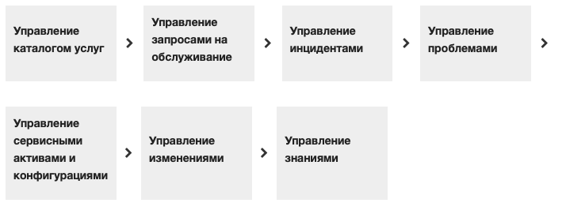

Slide 6
Управление каталогом услуг
Каталог услуг (Service Catalogue) – база данных или структурированный документ, содержащий информацию обо всех ИТ услугах, находящихся в промышленной эксплуатации, включая ИТ-услуги, доступные для развертывания. Управление каталогом услуг (Service Catalogue management) - процесс, отвечающий за определение и поддержку каталога услуг, а также обеспечивающий доступность каталога всем авторизованным лицам.
Ценность для бизнеса: Предоставление актуальной информацию о доступных услугах, а также о том, как они предоставляются, какие бизнес-процессы поддерживают и какое качество гарантируют.

Slide 7
Управление запросами на обслуживание
Управление запросами на обслуживание (Request fulfillment) - процесс, отвечающий за управление жизненным циклом всех запросов на обслуживание.
Ценность для бизнеса:
предоставляет канал, по которому пользователи смогут направлять запросы и получать стандартные услуги по обслуживанию;
предоставляет пользователям и заказчикам информацию о доступности услуг и процедуры для получения доступа к ним;
обеспечивает возможность предоставления компонентов для стандартных услуг (например, лицензии для программного обеспечения)

Slide 8
Управление инцидентами
Управление инцидентами (Incident Management) – процесс, отвечающий за управление жизненным циклом всех инцидентов. Управление инцидентами обеспечивает минимизацию влияния на бизнес и восстановление нормального функционирования услуги наиболее быстрым способом.
Ценность для бизнеса:
оперативное устранение инцидентов, в результате чего снижается время простоя услуг;
построение деятельности IT в соответствии с приоритетами бизнеса;
увеличение способности выявления возможностей для улучшения услуг в результате расследования инцидентов.

Slide 9
Управление проблемами
Problem (проблема) - причина одного или нескольких инцидентов. Управление проблемами (Problem management) - процесс, отвечающий за управление жизненным циклом всех проблем.
Ценность для бизнеса:
проактивное предотвращение инцидентов;
минимизация негативного влияния непредотвратимых инцидентов.

Slide 10
Управление сервисными активами и конфигурациями
Управление сервисными активами и конфигурациями (Service Asset and Configuration Management) - процесс, отвечающий за обеспечение того, что все активы, необходимые для предоставления услуг, контролируются, а точная достоверная информация о них доступна, когда это необходимо. Эта информация включает в себя конфигурацию активов и взаимоотношения между ними.
Ценность для бизнеса: Управление конфигурациями отвечает за то, чтобы отдельные компоненты услуги, системы или продукта, были должным образом определены, снабжены всем необходимым и контролировались. Процесс также контролирует все изменения компонентов. Он предоставляет модель конфигураций со всеми связями между активами и конфигурациями.

Slide 11
Управление изменениями
Управление изменениями (Change management) - процесс, отвечающий за управление жизненным циклом всех изменений, способствующий реализации полезных изменений с минимальным прерыванием ИТ-услуг.
Ценность для бизнеса:
оптимизация рисков;
минимизация негативного влияния на бизнес со стороны ошибок и сбоев;
успешная реализация изменений с первой попытки.

Slide 12
Управление знаниями
Управление знаниями (Knowledge management) - процесс, отвечающий за предоставление общего хранилища точек зрения, идей, опыта, информации и обеспечение их доступности, когда это необходимо.
Ценность для бизнеса:
повышение результативности поставщика услуг, качества услуг и удовлетворенности заказчиков, а также снижение затрат;
обеспечение понимания персоналом ценности предоставляемых заказчикам услуг;
обеспечение своевременного доступа персонала к следующей информации: кто в настоящее время использует услуги, текущие уровни потребления, ограничения для предоставления услуги, трудности, с которыми сталкиваются потребители услуг.

Slide 13
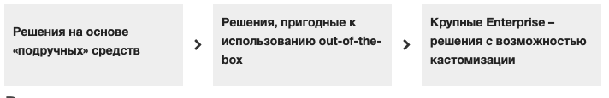
В COMPAREX мы классифицируем ITSM-решения по объему предприятия и предлагаем наилучшие решения как с точки зрения функционала, так и с точки зрения бюджета решений:

Slide 14
Решения на основе «подручных» средств
Размер компании:
до 100 бизнес-пользователей
Количество ИТ-специалистов:
от 1 до 5 человек
На первом уровне ITSM-зрелости сотрудники самостоятельно справляются с потоком обращений, для них не существует необходимости внедрения ITSM-решений, несмотря на присутствие ITIL-процессов в базовом виде в работе службы поддержки.
Подача обращений в службу поддержки может происходить посредством:
электронной почты;
в бумажном виде;
по телефону;

Slide 15
Решения, пригодные к использованию out-of-the-box
Размер компании:
свыше 100 бизнес-пользователей
Количество ИТ-специалистов:
от 10 до 100
На втором уровне ITSM-зрелости в организации ощущается неэффективность и нехватка ресурсов текущего решения, что приводит к началу поиска автоматизированного решения.
Подача обращений в службу поддержки может происходить посредством:
электронной почты;
по телефону;
через портал для бизнес-пользователей.

Slide 16
Крупные Enterprise – решения с возможностью кастомизации
Размер компании:
свыше 3000 бизнес-пользователей
Количество ИТ-специалистов:
свыше 100
Третий уровень ITSM-зрелости характеризуется тем, что бизнес-пользователей и ИТ-специалистов перестает устраивать наличие жестких правил в логике работы out-of-the-box-решения и возникает потребность в кастомизации решения.
Подача обращений в службу поддержки может происходить посредством:
электронной почты;
по телефону;
через портал для бизнес-пользователей.

Slide 17
Спасибо за внимание

